Slide 1
高级数据库开发技术
软件工程教研室：丁杰敏
595133891@qq.com

Slide 2
第2章 Oracle数据库管理与开发工具介绍

Slide 3
主要内容
Oracle企业管理器
SQL Plus
SQL Developer
网络配置与管理工具
小结

Slide 4
2.1 Oracle企业管理器
Oracle企业管理器简介
启动数据库控制OEM
数据库控制OEM功能界面介绍
OEM控制台首选项设置

Slide 5
2.1.1Oracle企业管理器简介
Oracle 11g企业管理器（OEM）是一个基于Java框架开发的集成化管理工具
实现对Oracle运行环境的完全管理
实现对单个Oracle数据库的本地管理
实现对多个Oracle数据库的集中管理
实现对Oracle应用服务器的管理
检查与管理目标计算机系统软硬件配置

Slide 6
2.1.2启动数据库控制OEM
打开IE浏览器，在地址栏中输入OEM控制台的URL，按“回车键”，进入OEM登录界面。OEM控制台的URL格式为：https://hostname:portnumber/em。
如果在服务器本地，可以选择“开始→所有程序→Oracle-OraDb11g_home1→Database Control –orcl”，启动ORCL数据库的OEM。
在登录界面中输入用户名、口令，并选择连接身份后，单击“登录”按钮

Slide 7
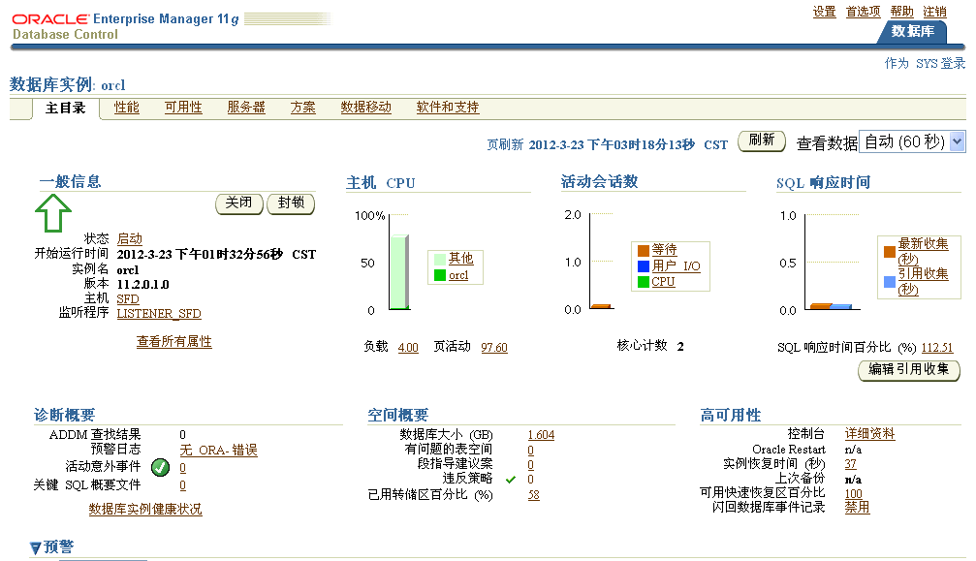

Slide 8
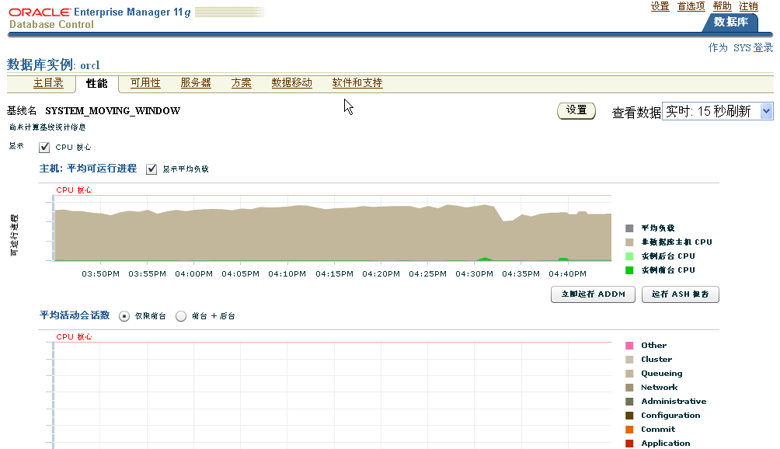

Slide 9
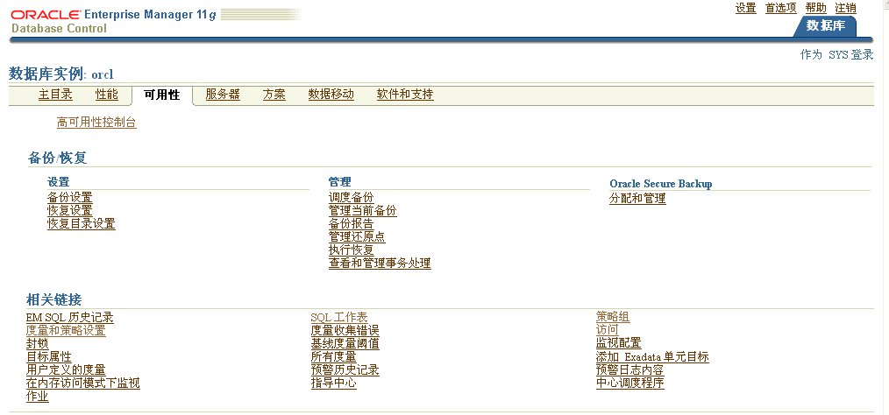

Slide 10
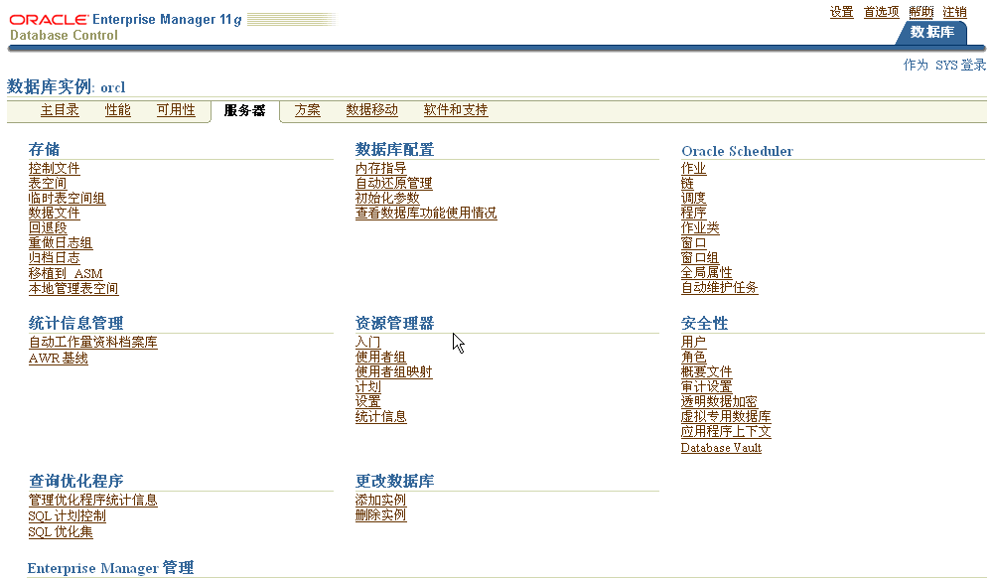

Slide 11
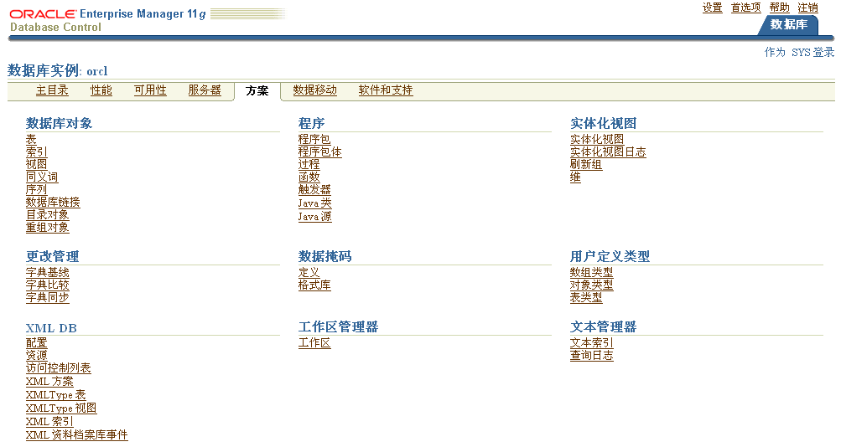

Slide 12
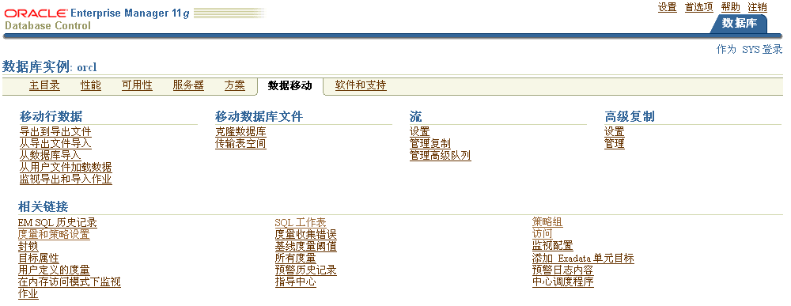

Slide 13
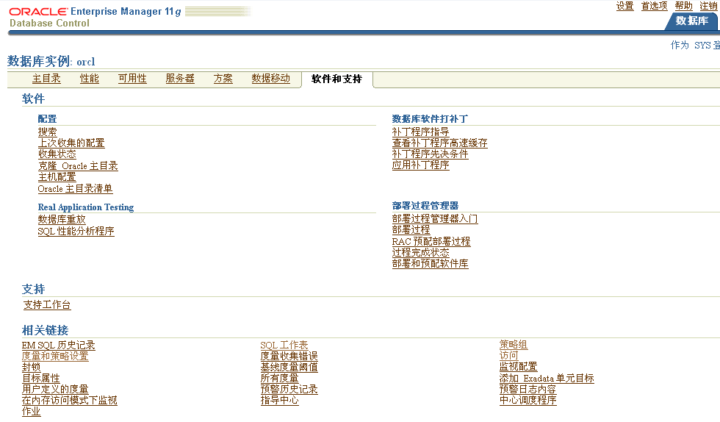

Slide 14
2.1.4 OEM控制台首选项设置
首选身份证明是指通过将相应目标的登录信息以加密模式存储到OEM资料档案库中，简化对被管理目标的访问。
由于首先身份证明是基于每个用户的，因此可以保证被管理的企业环境的安全性。

Slide 15
2.1.4 OEM控制台首选项设置
设置主机首选身份证明
在网络环境中，如要利用OEM控制台启动、关闭数据库，进行数据的导入、导出、备份、恢复等操作时，就必须指明数据库所在的主机，并使用该主机操作系统用户登录该主机，即进行主机身份证明。通过设置主机首选身份证明以简化操作。
设置数据库首选身份证明

Slide 16
设置主机首选身份证明
首先进行操作系统用户权限分配
设置主机首选身份证明

Slide 17
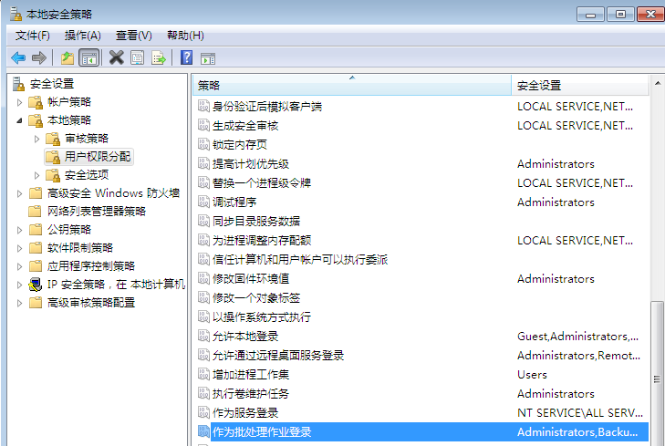
操作系统用户权限分配
（开始—>控制面板—>系统和安全—>管理工具—>本地安全策略）

Slide 18
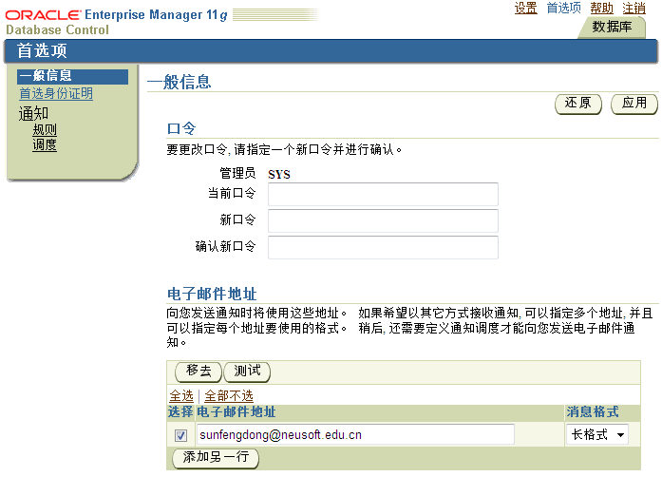
设置主机首选身份证明

Slide 19
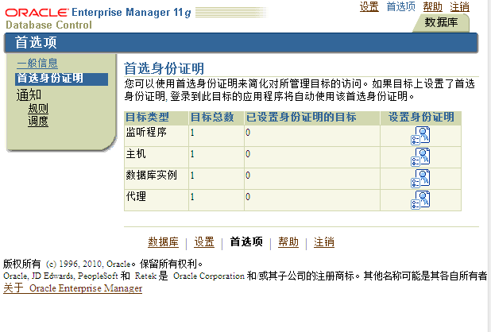

Slide 20
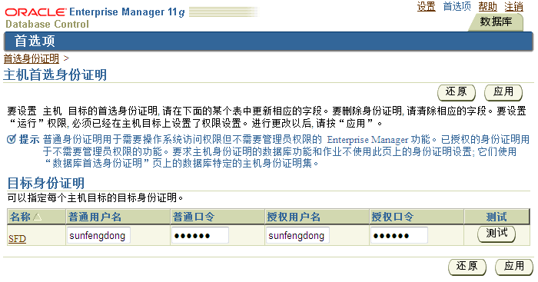

Slide 21
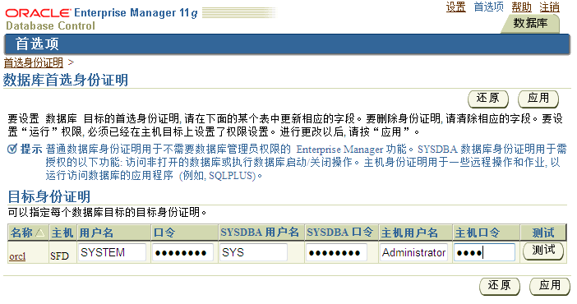
设置数据库首选身份证明

Slide 22
2.2 SQL Plus
SQL Plus简介
启动SQL Plus
SQL Plus常用命令

Slide 23
2.2.1SQL Plus简介
利用SQL Plus可以实现以下操作：
输入、编辑、存储、提取、运行和调试SQL语句和PL/SQL程序。
开发、执行批处理脚本。
执行数据库管理。
处理数据、生成报表、存储、打印、格式化查询结果。
检查表和数据库对象定义。
启动/关闭数据库实例。

Slide 24
2.2.2启动SQL Plus
打开命令提示符窗口
在命令提示符窗口中执行sqlplus命令
sqlplus [username] / [password]
[@connect_identifier] [NOLOG]
[NOLOG]：只是启动SQL*Plus,不连接到数据库。
如果没有指定连接描述符，则连接到系统环境变量ORACLE_SID所指定的数据库；

Slide 25
2.2.2启动SQL Plus
sqlplus system/Sfd12345@ORCL
sqlplus sys/Sfd12345@ORCL AS SYSDBA
sqlplus system/Sfd12345
Sqlplus NOLOG

Slide 26
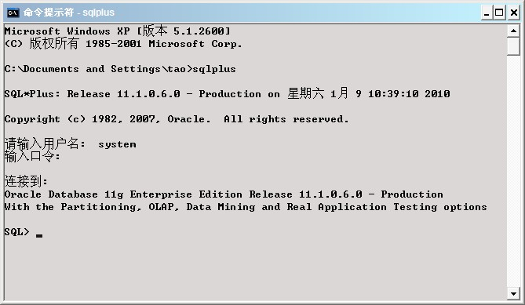

Slide 27
2.2.3SQL *Plus常用命令
连接命令：用户切换或连接到新的数据库
CONNECT [username] / [password]
[@connect_identifier]
SQL>CONNECT SYSTEM / TIGER@ORCL
SQL>CONNECT SYS / TIGER@ORCL AS SYSDBA
断开与数据库的连接，但不退出SQL *Plus环境：DISC[ONNECT]

Slide 28
2.2.3SQL *Plus常用命令
编辑命令：EDIT
执行缓冲区命令：RUN命令或“/”或；

Slide 29
2.2.3SQL *Plus常用命令
文件操作命令：
SAVE filename [CREATE]|[REPLACE]|[APPEND]
GET filename [L[IST]]|[NOL[IST]]
SQL>select * from scott.emp where deptno=20
SQL>SAVE D:\file1.sql

Slide 30
2.2.3SQL *Plus常用命令
脚本文件的执行：
START filename [arg1 arg2 …]
@filename [arg1 arg2 …]
SQL>start d:\file1.sql
SQL>@d:\file1.sql
C:\>sqlplus system/tiger@ORCL @d:\save_file1.sql

Slide 31
环境变量的显示与设置
环境变量的显示：SHOW
环境变量的设置：SET
SQL>SHOW ALL
SQL>SHOW LINESIZE PAGESIZE
SQL>SET HEADING OFF
SQL>SET LINESIZE 200

Slide 32
环境变量的显示与设置
显示任何数据库对象的结构信息：DESC[RIBE]
将屏幕内容存放到文本文件中： SPOOL
sql>spool c:\spool.txt
sql>spool off
清除屏幕上所有的内容：CLEAR SCREEN

Slide 33
2.3 SQL Developer
SQL Developer简介
创建数据库连接
SQL Developer基本操作

Slide 34
2.3.1SQL Developer简介
Oracle SQL Developer是一个免费的、图形化的、集成的数据库开发工具。
使用SQL Developer，用户可以浏览数据库对象、运行SQL语句和SQL脚本，并且还可以编辑和调试PL/SQL程序。
SQL Developer还提供了许多Application Express报表供用户使用，用户也可以创建和保存自己的报表。

Slide 35
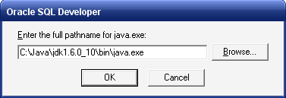
1.3.5 SQL Developer工具
启动SQL Developer的步骤如下。
（1）“开始”→“所有程序”→“Oracle- OraDB11g_home1”→“应用程序开发”→“SQL Developer”。
第一次启动SQL Developer。选择java.exe程序的具体路径 。

Slide 36

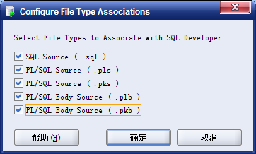
1.3.5 SQL Developer工具
（2）单击“OK”按钮启动“Oracle SQL Developer”，启动画面如图1.31所示。启动时会弹出询问是否从前一个版本移植设置的对话框，由于没有安装以前的版本，所以单击“No”按钮，出现“Configure File Type Associations”窗口。
图1.31 Oracle SQL Developer启动画面
图1.32 选择相关文件类型

Slide 37
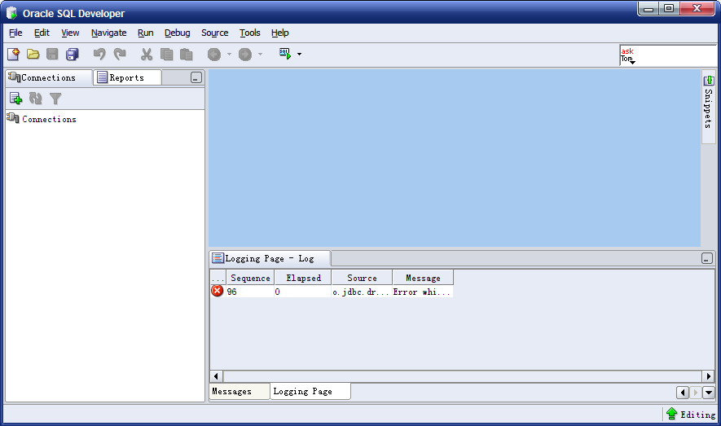
1.3.5 SQL Developer工具
（3）单击“确定”按钮，出现SQL Developer的主界面。

Slide 38
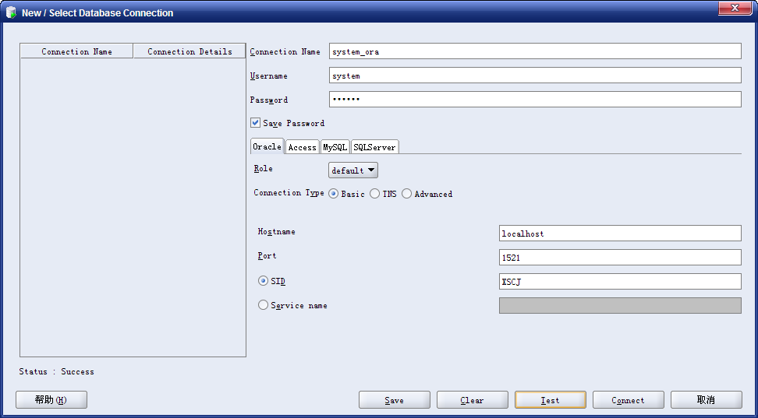
（4）SQL Developer启动后，需要创建一个数据库连接。在主界面左边窗口的“Connections”选项卡中右击“Connections”节点，选择“New Connection”菜单项。

Slide 39
2.3.3 SQL Developer基本操作
浏览数据库对象
进行数据的DML操作（插入、删除、修改数据）
执行DDL操作（创建、修改、删除数据库对象）
开发和调试PL/SQL程序
进行数据的导出与导入
创建与生成报表

Slide 40
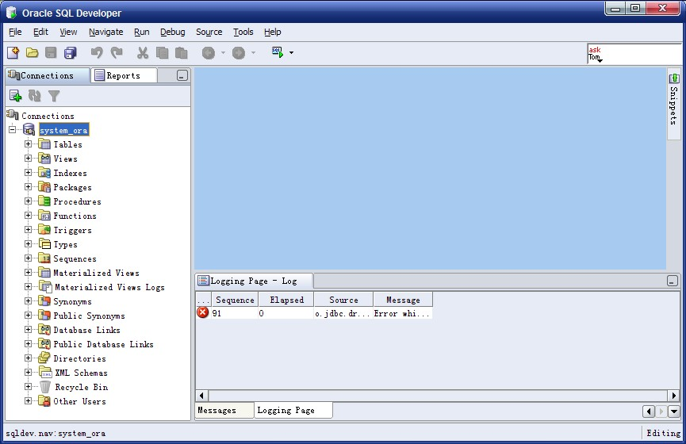

Slide 41
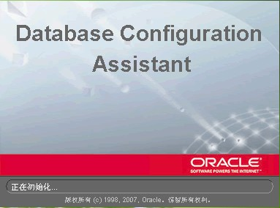
数据库的创建
“开始”→“所有程序”→“Oracle-OraDB11g_home1”→“配置和移植工具”→“Database Configuration Assistant”，启动DBCA。

Slide 42
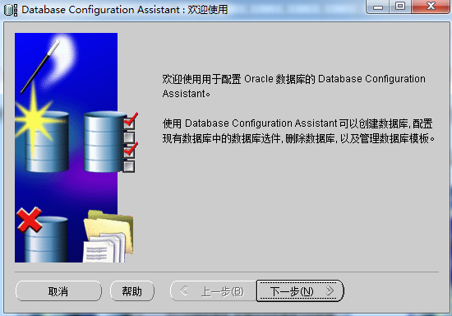
2.4.2利用DBCA创建数据库

Slide 43
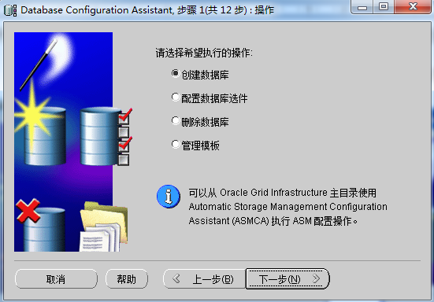

Slide 44
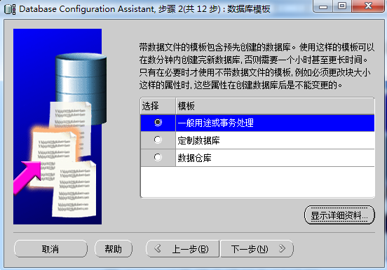

Slide 45
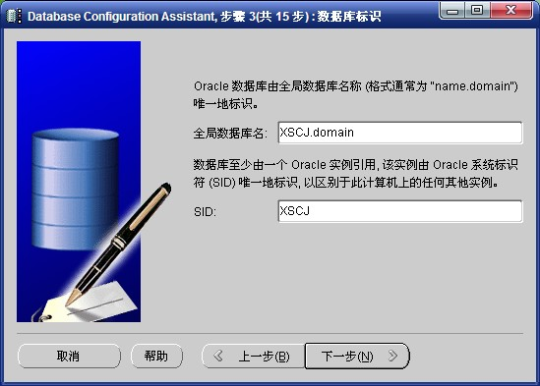

Slide 46
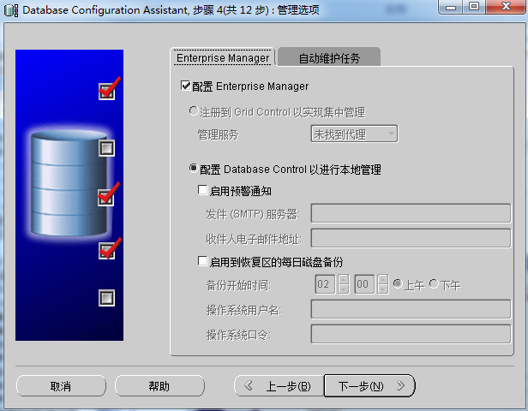

Slide 47
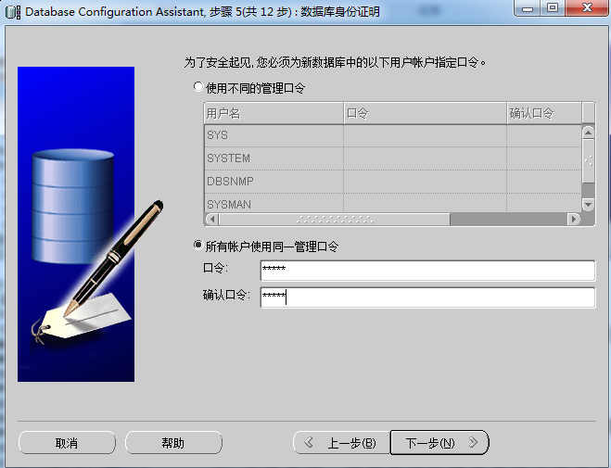

Slide 48
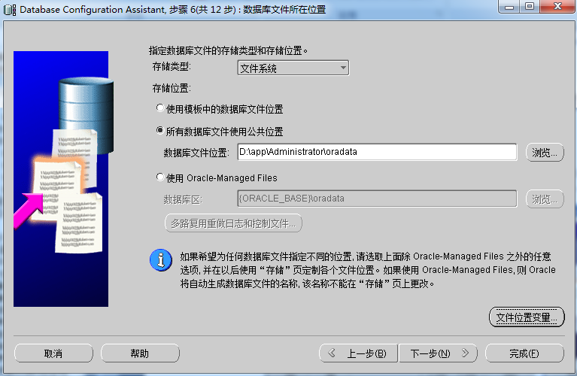

Slide 49
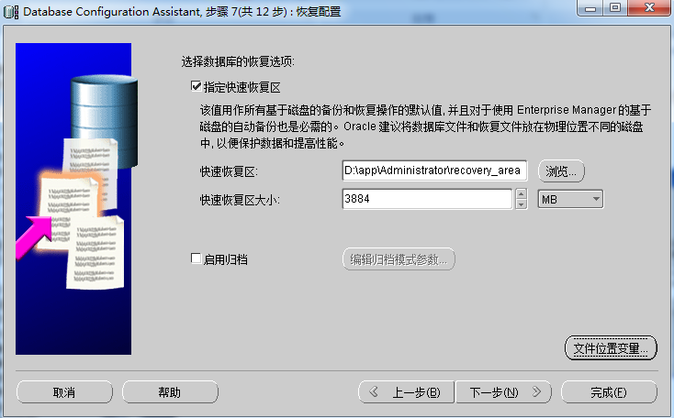

Slide 50
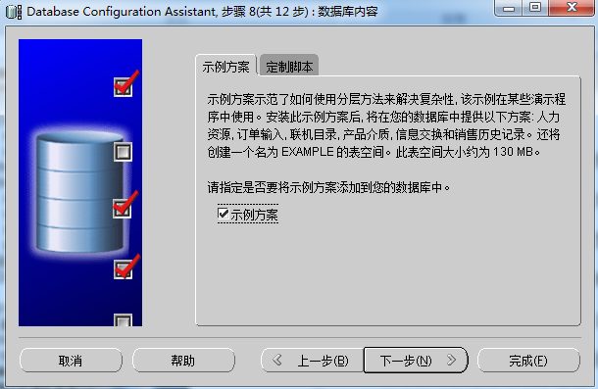

Slide 51
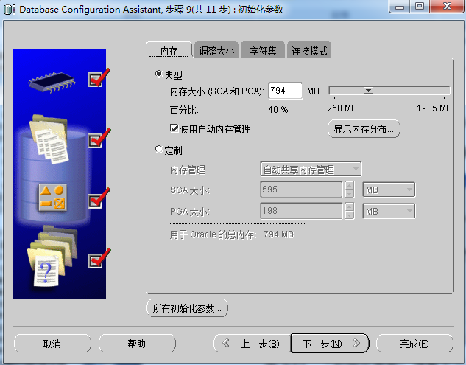

Slide 52
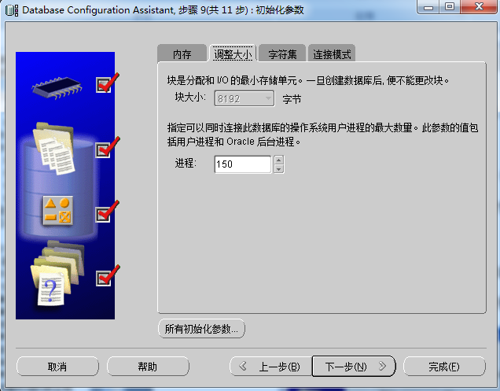

Slide 53
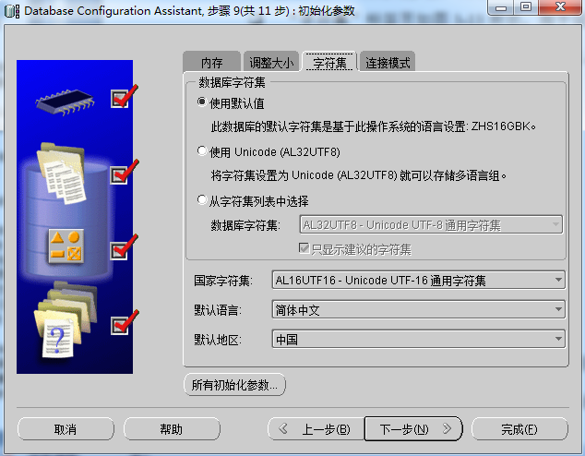

Slide 54
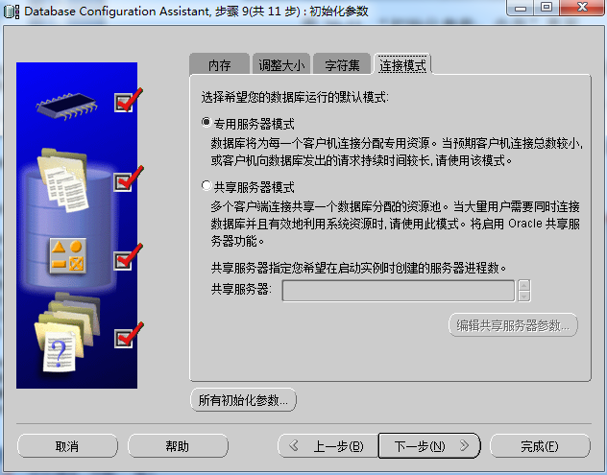

Slide 55
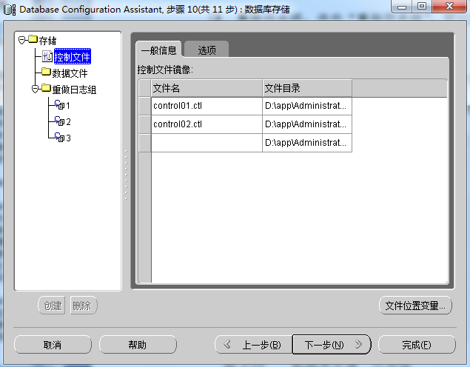

Slide 56
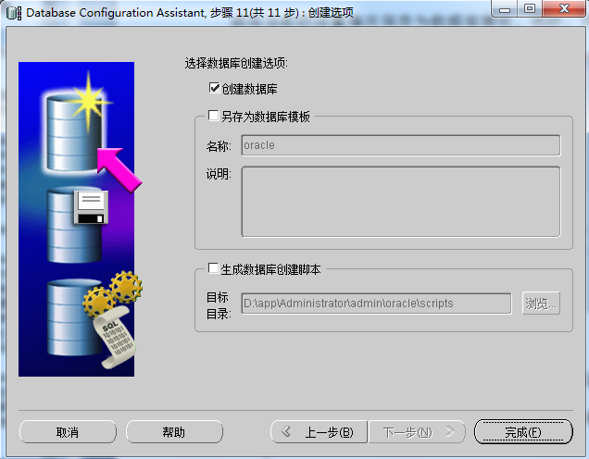

Slide 57
2.5 网络配置与管理工具
网络配置助手ONCA
网络管理工具ONM

Slide 58
2.5.1网络配置助手ONCA
监听程序配置
命名方法配置
本地网络服务名配置
目录使用配置

Slide 59
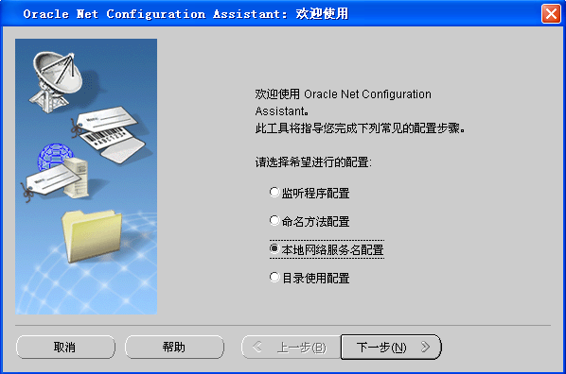

Slide 60
2.5.2网络管理工具ONM
概要文件：确定客户端如何连接到Oracle网络的参数集合。使用概要文件可以配置命名方法、事件记录、跟踪、外部命令参数以及Oracle Advanced Security的客户端参数。
服务命名：创建或修改数据库服务器的网络服务的描述。
监听程序：创建或修改监听程序。

Slide 61
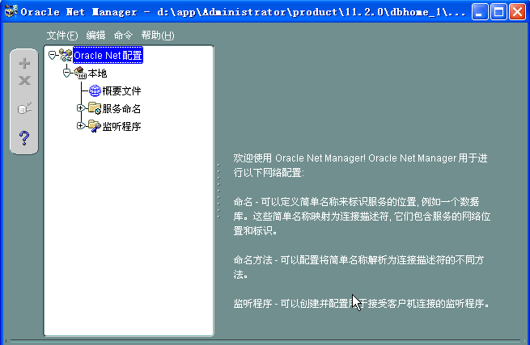

Slide 62
小结
Oracle企业管理器
SQL Plus
SQL Developer
数据库配置助手
网络配置与管理工具

Slide 63
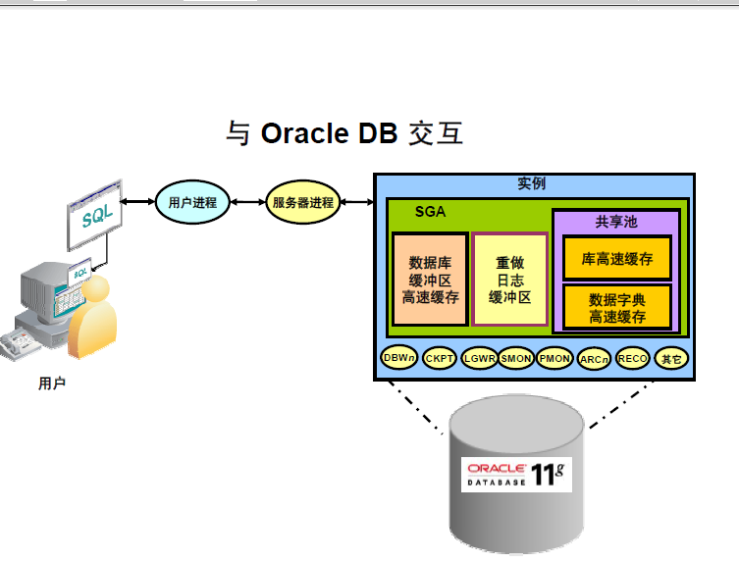

Slide 64
